Slide 1
Vymezení a funkce venkova Geografie venkova Přednáška č. 1
Ondřej KREJČÍ

Slide 2
Geografie města a venkova
Povinně volitelný předmět
Přednášky nepovinné
Harmonogram 22. 2, 1.3, 8.3. 15.3. - přednášky geografie venkova
22.3. terénní výuka v zázemí města Brna
Vypracování pracovního listu = ukončení části venkov

Slide 3
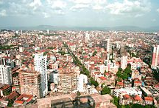
Geografie města a venkova

Slide 4
Otázky
Co je to venkov?
Jaké jsou charakteristické znaky?
Jaké jsou charakteristické činnosti?
Jakou roli hraje ve vymezení město?

Slide 5
Měšťák x vidlák
práce x prázdniny
továrna x JZD
smog x čistý vzduch
statek x panelák
zácpy x nedostatečné dopravní spojení
Vymezení venkova - v mapách či kartogramech na základě statistických dat, kdy venkov je to, co disponuje určitými znaky vnímanými jako venkovské, zatímco městu tyto znaky chybí či jimi disponuje jen v omezené míře
Tyto jednoduché diferenciace lze snadno chápat a vysvětlovat, realita je však složitější

Slide 6
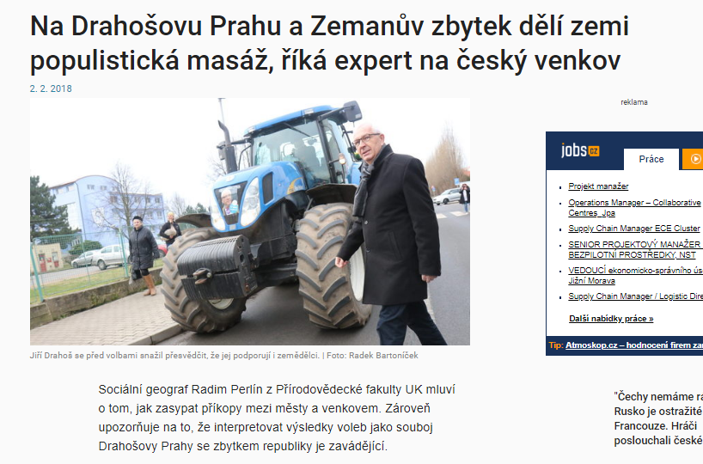

Slide 7
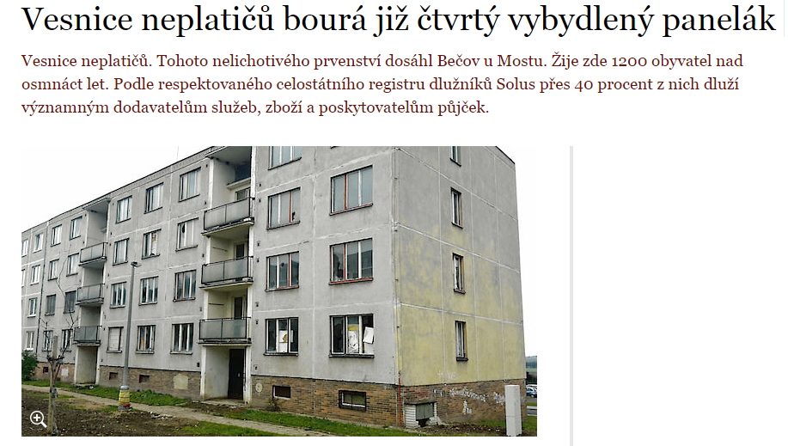

Slide 8
Dichotomie město x venkov
Jedno z nejstarších rozdělení
Typickým znak moderní rurální geografie
Lze toto rozdělení dnes ještě pozorovat?
Předpokladem je ostrá hranice a nárůst počtu venkovských znaků na ose město-venkov ve směru od města resp. naopak

Slide 9
Venkov x Venkovská obec - Definice ?
Venkov je prostor mimo městské osídlení, který je charakterizován nižší hustotou zalidnění a tradičním zaměřením na zemědělství. Tyto dva prostory se liší nejen charakterem osídlení a architekturou, ale i převládajícím způsobem obživy, stylem života, kulturou atd. (Wikipedie-Venkov)
Venkovská obec je nespojité vymezení jednotlivých sídel, obcí podle stanovených kritérií, které se vztahují k jednotce, obvykle se jedná o ukazatele absolutní, počet obyvatel, správní funkce apod. (dle Perlín, 2013)

Slide 11
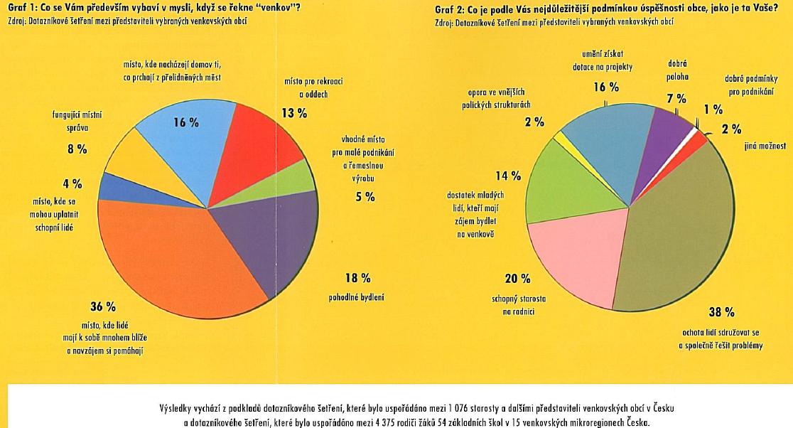

Slide 12
Přístupy k vymezení venkova
Ne vždy stejné, odvíjí se hlavně od účelu. (např. účelové vymezení pro uplatňování politiky rozvoje venkova)
Odlišujeme přístupy založené např. na:
velikosti sídel s aspektem na demografii a s úzkou vazbou na prostorovou strukturu;
charakteru krajiny, tj. jako výsledek dlouhodobé interakce lidí a přírodního prostředí, zrcadlící se v ekonomických, sociálních a ekologických funkcích krajiny;
charakteru sídel a života v nich, tj. vnímání role sídla ve správním systému, etnografické oblasti, vybavenosti včetně pracovních příležitostí, podnikání, politice v rámci obce a navenek;
eventuálně i jiné
Nejčastější rozdělení na znaky Kvalitativní a znaky kvantitativní

Slide 13
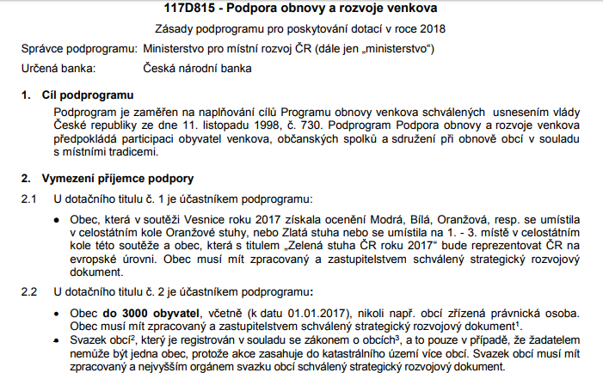

Slide 14
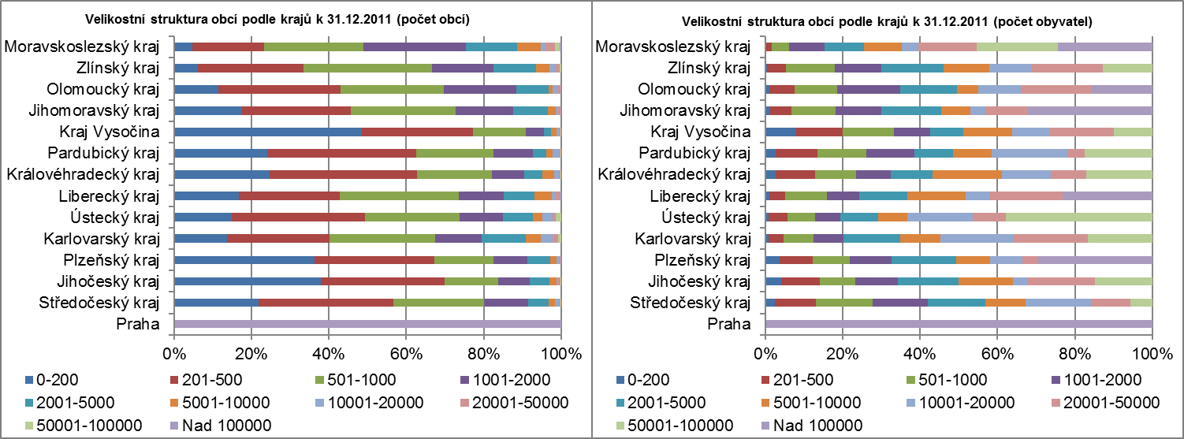
Kvantitativní znaky (Počitatelné) – Počet obyvatel
Nejsnadněji zjistitelnou a dlouhodobě sledovanou charakteristikou sloužící k vymezování venkova je velikostní kategorie obce.

Slide 15
Kvantitativní znaky – hustota osídlení
nejběžnější ukazatel postihující charakter osídlení a nepřímo tedy i charakter krajiny
Využívá OECD i EU
založeno na podílu obyvatelstva, jež žije na území s hustotou zalidnění menší než 150 obyvatel/km2
Podle této metodiky jsou venkovské oblasti definovány na dvou úrovních:
Na úrovni regionální definice vymezuje regiony:
převážně venkovské, kde více než 50 % obyvatel regionu žije ve venkovských obcích
významně venkovské, kde ve venkovských obcích žije 15–50 % obyvatel regionu
výrazně městské, kde ve venkovských obcích žije méně než 15 % obyvatel regionu.
výrazně ovlivněno administrativním vymezením obce,
i přes stejný počet obyvatel může mít jedna obec vyšší hustotu zalidnění než druhá, = vymezení jejího katastru zabírá mnohem menší rozlohu extravilánu než u obce druhé.

Slide 16
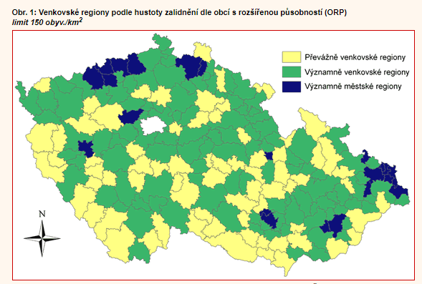

Slide 17
Kvantitativní znaky – vymezení dle ČSÚ
Kombinace dvou a více ukazatelů
Osm variant vymezení venkova v rámci ČR!
Jednotlivé přístupy jsou založeny na kombinaci indikátorů o sídelní struktuře, počtu obyvatelstva a hustoty zalidnění:
1: venkovským prostorem jsou všechny obce s velikostí do 2 000 obyvatel.
2: venkovským prostorem jsou všechny obce s velikostí do 1 000 obyvatel a dále obce s velikostí do 3 000 obyvatel, které mají hustotu zalidnění menší než 100 obyvatel/km2
3: venkovským prostorem jsou všechny obce s velikostí do 1 000 obyvatel a dále obce s velikostí do 3 000 obyvatel, které mají hustotu zalidnění menší než 150 obyvatel/km2
4: venkovským prostorem jsou všechny obce, které neměly statut města k 1. 1. 2007.
5: venkovským prostorem jsou všechny obce, které nejsou obcemi s pověřeným obecním úřadem a nemají statut hlavního města.
6: venkovským prostorem jsou všechny obce s velikostí do 2 000 obyvatel mimo obcí v zázemí krajských měst.
7: venkovským prostorem jsou obce do 5 000 obyvatel vymezené multikriteriálně na základě 4 ukazatelů.
8: z venkovského prostoru varianty 7 byly vyčleněny obce přechodného typu.

Slide 18
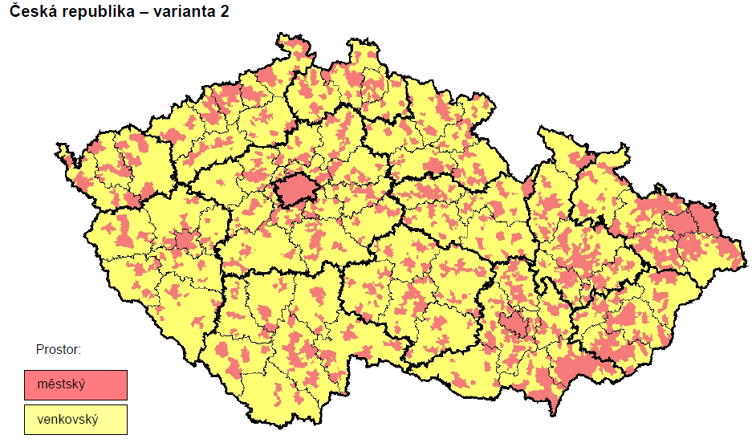
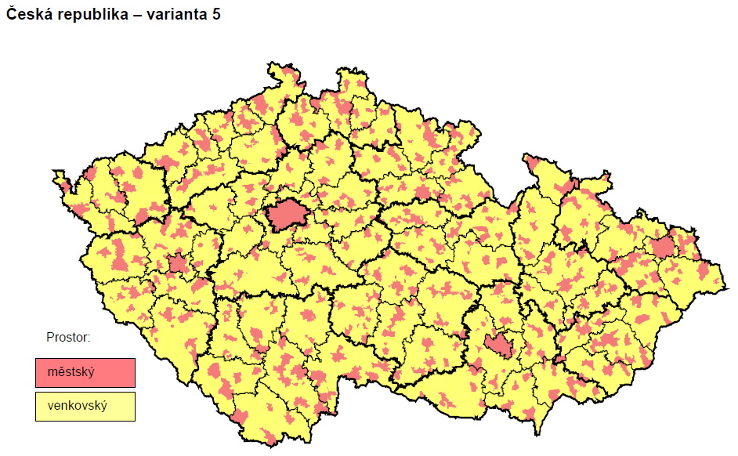

Slide 19
Kvantitativní znaky – vymezení PRV
Vymezení podle Programu rozvoje venkova ČR na období 2007–2013
Konstatuje neexistenci jasného vymezení venkovských oblastí.
Přejímá vymezení OECD a doplňuje jej o typologii na základě vybavenosti subregionálních jednotek s 1 000–3 000 obyvateli, odpovídající obcím se základní občanskou vybaveností (škola, pošta, zdravotní středisko).
Takto lze vymezit tři typy venkovského prostředí:
příměstský venkov – zahrnuje venkovské obce v rámci městských aglomerací (urbanizovaná území s více než 50 000 obyvateli);
odlehlý venkov – zahrnuje zejména tzv. periferní území. tj. území s nepříznivými
socio-ekonomickými charakteristikami obyvatelstva a osídlení;
mezilehlý prostor pak zahrnuje zbývající území ČR.

Slide 20
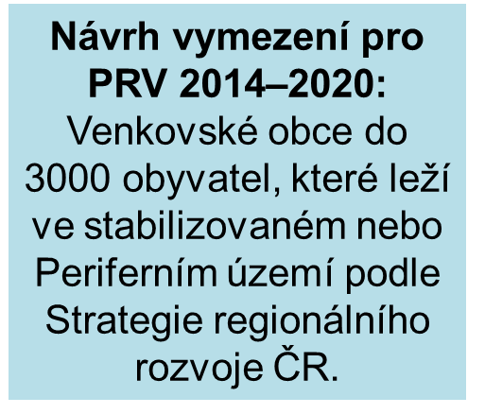
Kvantitativní znaky – vymezení PRV
Diferenciace na základě vymezení Strategie regionálního rozvoje ČR 2014–2020 na tři typy území:
Rozvojová území
Stabilizovaná území
Periferní území
Vymezení na základě kombinace ukazatelů:
1. sociálně-ekonomický potenciál jednotky
koncentrace osídlení (ORP), resp. populační velikost (za obce) – stav k 1. 1. 2011,
míra registrované nezaměstnanosti (stav k 31. 12. 2010)
počet podnikatelských subjektů na 1000 obyvatel (stav k 31. 12. 2010)
roční daňové příjmy na 1 obyvatele v Kč (stav k 31. 12. 2010)
2. polohový potenciál jednotky
dopravní dostupnost do regionálního centra
3. dynamika vývoje jednotky v určitém aktuálním období
index vývoje počtu obyvatel v období 2001–2011
přírůstek/úbytek míry registrované nezaměstnanosti v období 2001–2010
index vývoje počtu podnikatelských subjektů v období 2001–2010
počet dokončených bytů v období 2011–2011 na 100 obyvatel

Slide 21
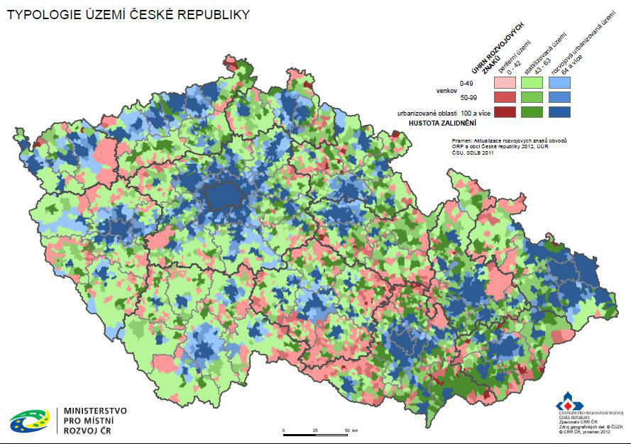

Slide 22
Kvantitativní znaky venkova
Dále například je využíváno
počet obyvatel na zastavěnou plochu/intravilán.
vymezování venkova na krajinných principech
Velikostně-polohová diferenciace: velikostní kategorie jsou diferencovány dle počtu obyvatel obce, polohová diferenciace je založena na dopravní poloze obcí

Slide 23
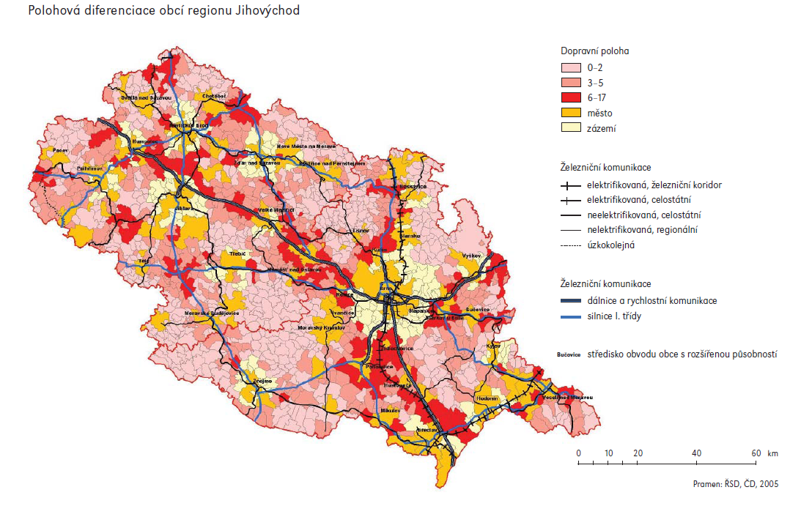

Slide 24
Kvantitativní vymezení podle Perlína (2010) – kombinace velikosti, stability, růstu a lidského potenciálu

Slide 25
Kvalitativní znaky venkova
urbanistické znaky – vysoký podíl rodinných domů, málo vyvinutá uliční síť s dominantním prostorem návsi jako společenského a kulturního centra sídla, rozvolněná zástavba, vysoký podíl zeleně v sídle;
architektonické znaky – nízkopodlažní zástavba, absence nájemního bydlení, domy doplněny hospodářským zázemím (integrace obytné a dalších funkcí),
sociální znaky – užší sociální kontakty mezi obyvateli sídla, neformální sociální kontrola, participace, tradicionalismus, konzervatismus;
ekonomické znaky – vyšší podíl samozásobitelství, kutilství;
administrativní znaky – statut sídla

Slide 26
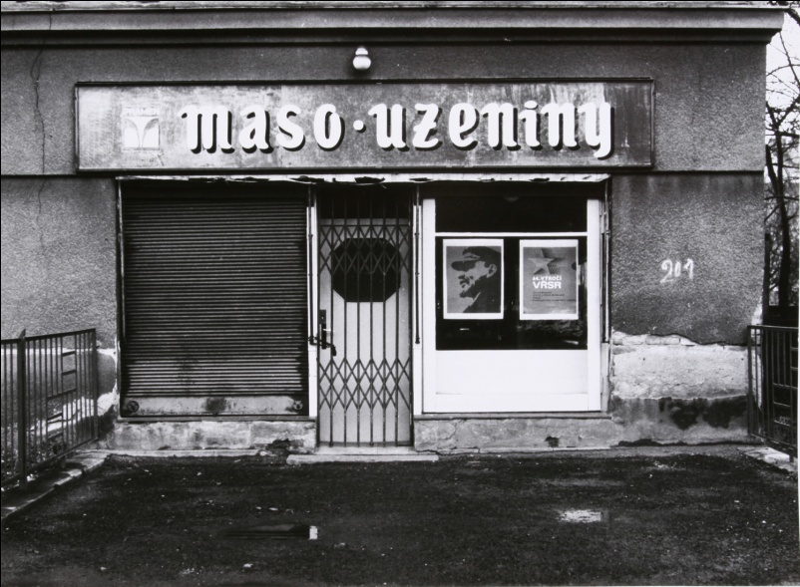
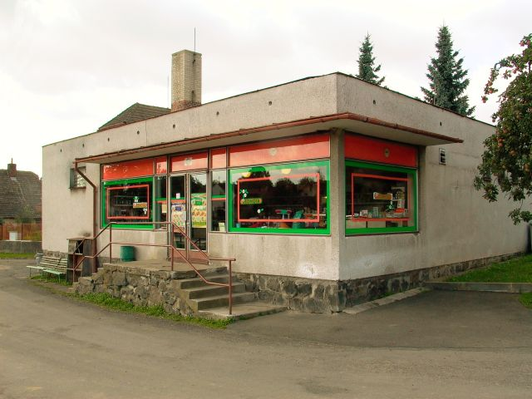
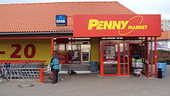

Slide 27
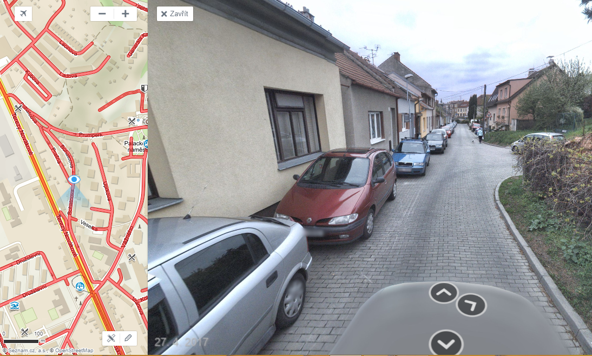
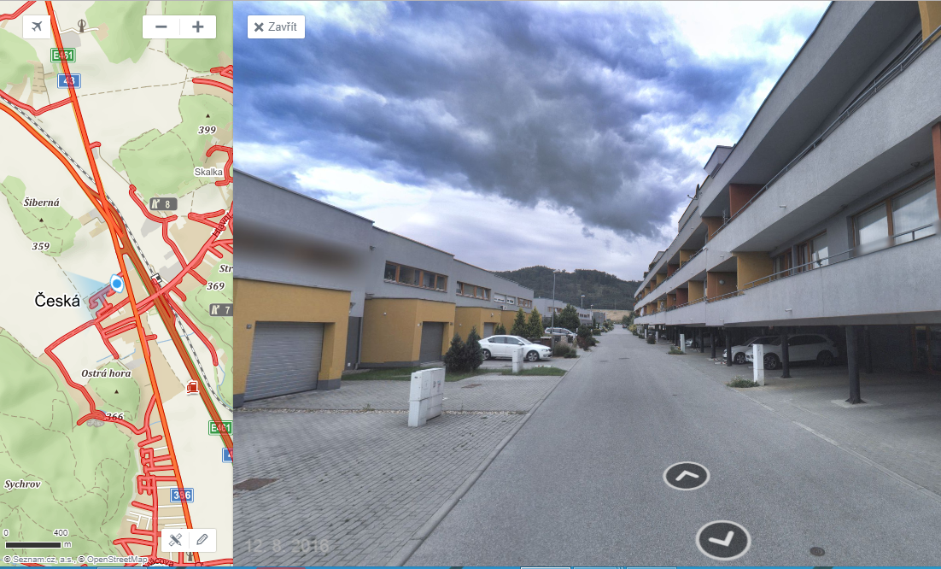

Slide 28
Kterou metodu by jste si zvolili vy ?

Slide 29
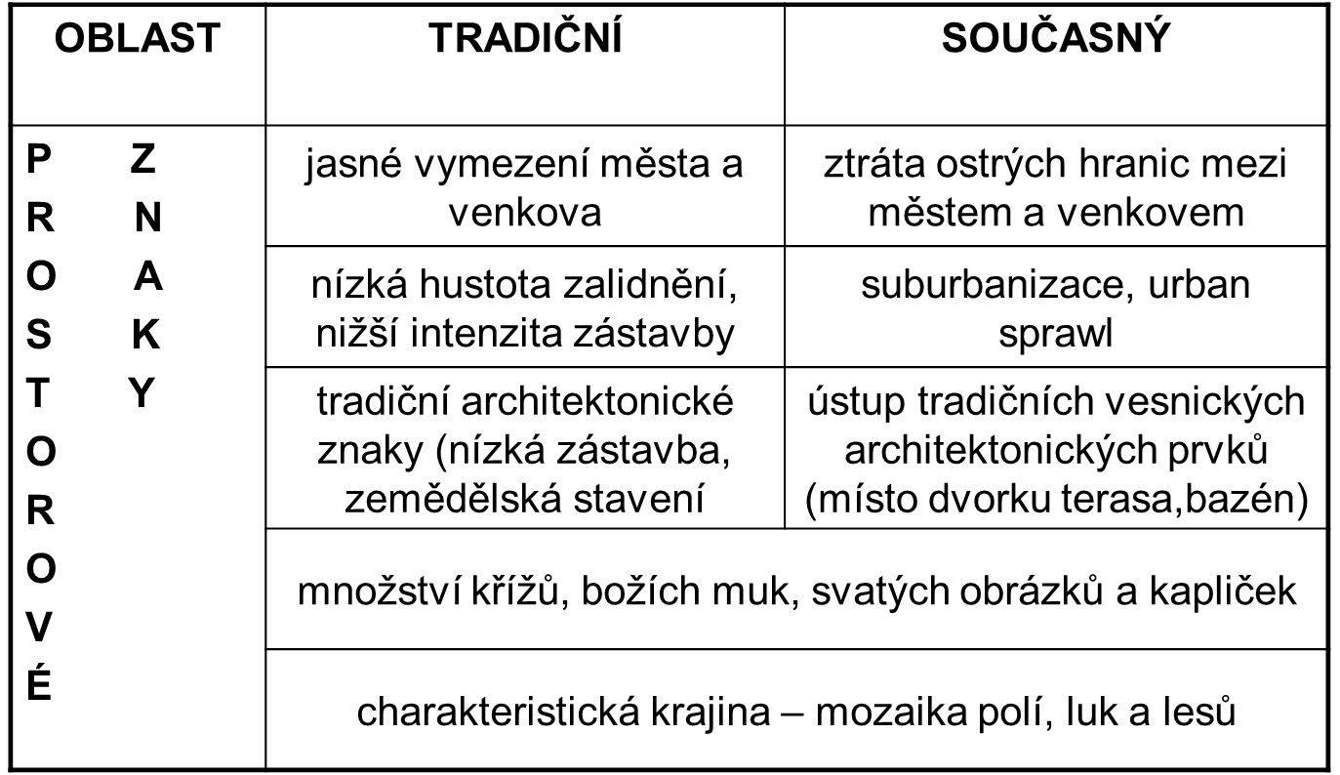
Proměny venkova
Venkov se od své tradiční podoby liší

Slide 30
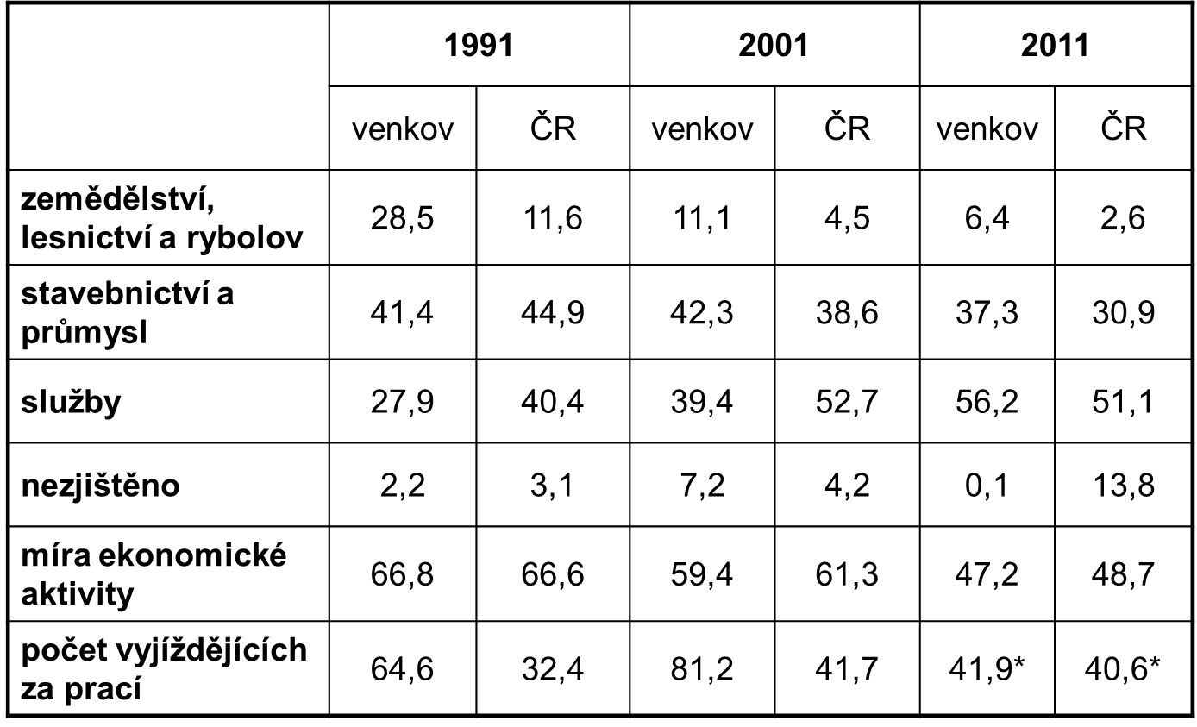
Funkce venkova
Změny pozorujeme také ve změně funkcí venkova
Venkovský prostor definují tři jeho základní funkce :
a) produkční
b) rezidenční
c) rekreační (spotřební)

Slide 31
Funkce venkova
potřeba všechny tyto funkce rozvíjet rovnoměrně
koncept udržitelnosti?
dále je při tomto rozvoji důležité brát zřetel na specifika regionů (poloha, tradice, předpoklady pro cestovní ruch)
identita regionu?
význam funkcí se v průběhu času mění (ustupuje produkční funkce a bývá nahrazena zbylými dvěmi)
dominantní zemědělská činnost mizí (nahrazována průmyslem a službami),
dále se také snižuje počet pracovních příležitostí na venkově

Slide 32
Produkční funkce
tradiční venkov je u nás charakterizován zemědělsko-výrobními funkcemi,
samozásobitelství
konzervatismus a řada dalších ekonomických, sociálních, urbanistických a architektonických znaků
rychle zaniká a v této kombinaci znaků se stává spíše výjimkou
snahy ze strany EU (SZP) i státu (MZe) o větší podporu venkova na úkor zemědělství (snaha však bez efektu)
klíčová diverzifikace ekonomických činností,
možnosti lokalizace pro řadu odvětví

Slide 33
Produkční funkce

Slide 34
Funkce rekreační (spotřební)
přechod z centrálně plánované ekonomiky na ekonomiku tržní
=>nárůstu rekreační (spotřební/konzumní) funkce venkova
rozvoj venkovského cestovního ruchu brán dnes jako alternativní cesta rozvoje venkova
v současnosti označován, jedná se o udržitelnější formu turismu
v současnosti je pro řadu obcí venkovský turistický ruch aktuální (i atraktivní) téma,
není však vhodný pro každou obec či lokalitu;
primární potenciál (přírodní či kulturní atraktivity)
sekundární potenciál (rozvinutá infrastruktura);
vyžaduje značné investice

Slide 35
Funkce rekreační (spotřební)
specifické typy venkovského cestovního ruchu :
agroturistika (nejčastěji zmiňovaná forma)
ekologická turistika
vinařská turistika
hipoturistika
gastroturistika zaměřená na místní (regionální) speciality
lovecká turistika (lov zvěře, rybolov)
pořádání a orgainzace různých tradic, slavností

Slide 37
Funkce rekreační (spotřební)
oblast | tradiční | současný
služby a vybavenost | nízká náročnost na kvalitu služeb, komunikací a vybavenosti, neexistence kanalizace, ČOV | rozvoj dopravy, telekomunikací (internet), budování kanalizace, plynofikace, ČOV
 | produkce odpadu zlikvidována spalováním | svoz odpadu
 | nízká intenzita hromadné dopravy | nízká intenzita hromadné dopravy (pokud není v IDS), využití osobních automobilů

Slide 38
Funkce rezidenční
jedna z nejvýznamnějších funkcí venkova,
její význam je hlavně posilován v současnosti velice aktuálními procesy suburbanizace
celkově se změnami sídelního systému
I přestože venkovské obce nemají dostatečně zajištěnou úroveň služeb a počet pracovních míst klesá, jsou dnes díky zvýšené mobilitě atraktivní místa pro život.
klidné bydlení, příjemné prostředí venkova, kvalitnější životní prostředí apod.

Slide 39
Funkce rezidenční
podmínky pro rozvoj bydlení (dostatečná technická infrastruktura) :
důležité je vymezení vhodných ploch v územním plánu obce;
připravenost obce na nárůst počtu obyvatel;
technická infrastruktura (kanalizace, ČOV, plynofikace, vodovody, elektrifikace a pokrytí signálem – mobilní telefony, internet)
kvalita bytového fondu :
intenzita bytové zástavby se liší v závislosti na poloze obce,
dopravní dostupnosti vůči větším centrům;
výstavba by měla reflektovat tradiční typ zástavby, organické sepětí s krajinou, jejím specifickým rázem a kulturními památkami
problém 90. let minulého století – globalizace vesnice – vznik urbanistických celků s univerzálním rázem

Slide 40
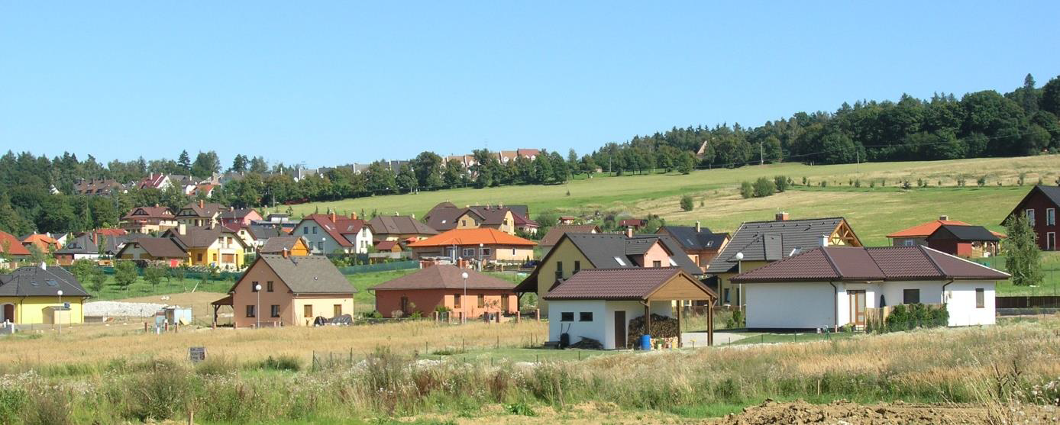
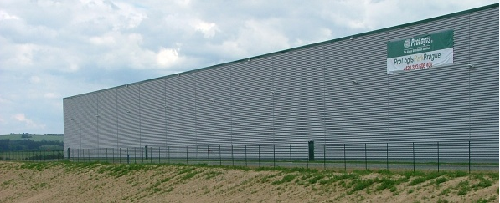
Rezidenční suburbanizace
Komerční suburbanizace

Slide 41
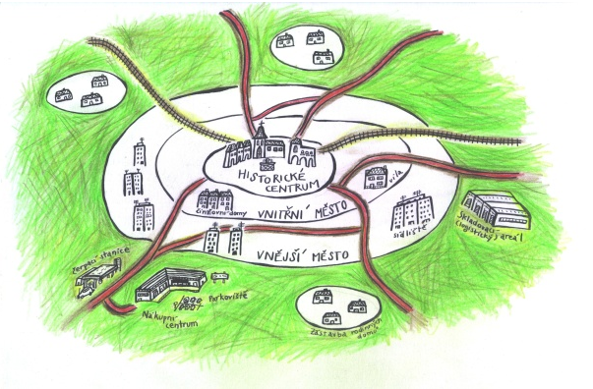
Suburbanizace?
Město nebo venkov?

Slide 42
Suburbanizace?
Dříve:
Zázemí – blízké okolí města - zásobovalo městské obyvatelstvo zemědělskými produkty a náleželo pod správu většího centra
Dnes:
Původní závislost města na zázemí se postupně obrátila a typickým rysem aglomerovaných obcí je v současnosti vysoký podíl dojíždějících za prací, službami i zábavou do jádrových měst
Z řady původně venkovských obcí v zázemí měst se pod vlivem suburbanizace stávají obce příměstské s městským způsobem života
Především mladé rodiny s dětmi s vyšším vzděláním -> vznikají specifické nároky na vybavenost obce (kapacity mateřských a základních škol, hřiště apod.)
Starousedlíci spíše lidé starší s nižším vzděláním.
-> nastávají rozdíly v ekonomickém statusu novo a starousedlíků i k sociální polarizaci

Slide 43
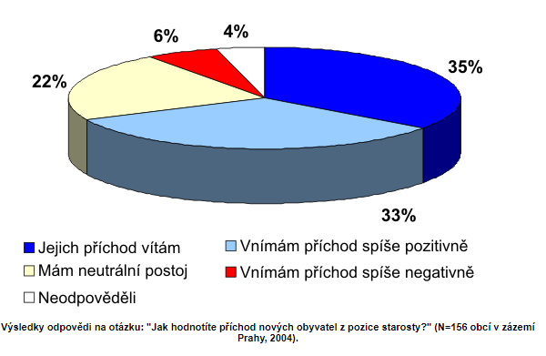
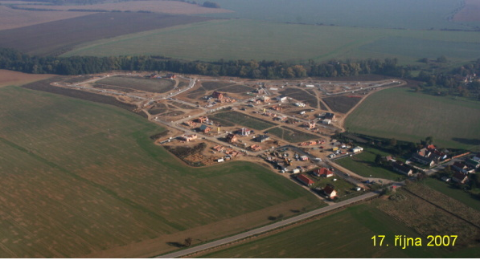
Suburbanizace v ČR – hlavní rysy
Nevznikají zcela nová izolovaná sídla vzniklá suburbanizací na "zelené louce„ (rozdíl oproti USA)
výjimky např Zlatá u Prahy (viz foto- žádnou sociální infrastruktura ani služby)
Komerční suburbanizace zejména ve výhodně lokalizovaných místech podél hlavních dopravních tahů
Typické funkce města, se od počátku 90. let stěhují z měst do jejich zázemí (logistické areály, hypermarkety a další obchody, částečně i výroba a zábava)
Vznik subcenter
Zábor zemědělské půdy

Slide 44
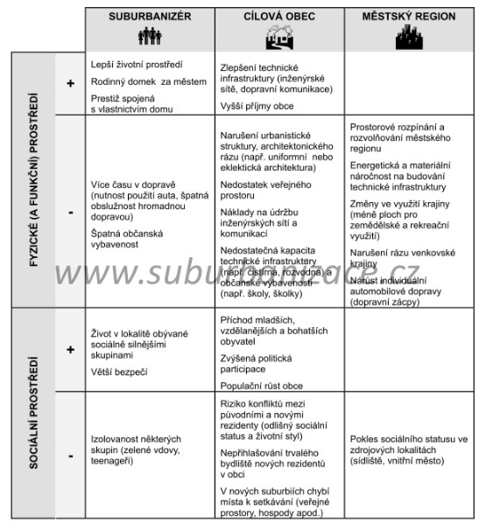
Suburbanizace: výsledek
Paradoxem je, že lidé se stěhují na venkov, který v podstatě venkovem není, pobývají zde většinou jen přes noc, navíc přinášejí městský způsob života, kterým se od místních starousedlíků také odlišují.
Často se ohradí vysokým plotem, za kterým venkov ani nevidí.
Většina aktivit novousedlíků zůstává orientována do jádrového města.
Vznikají tak větší nároky na dopravní infrastrukturu a obslužnost, zvyšuje se intenzita dopravy.

